Slide 1
Симметричное шифрование. Ассиметричное шифрование.

Slide 2
Шифрование
Симметричное шифрование
Асимметричное шифрование
Для шифрования и расшифрования используется один и тот же ключ
Для шифрования и расшифрования используются разные ключи

Slide 3
Шифрование
Поточное шифрование
Блочное шифрование
Шифруется каждая конкретная единицы исходного текста
На входе: 1 символ
На выходе: 1 символ
Из текста выбирается блок информации заранее известной длины и шифруется блоком данных
На входе: N – символов
На выходе: N – символов

Slide 4
Симметричное шифрование
Шифрование
  Берём открытый текст – m
  Берём ключ – k
  Шифруем ключом открытый текст, получаем шифротекст – С
Расшифрование
  Берём шифртотекст – С
  Берём ключ – k
  Расшифровываем ключом k шифротекст C – получаем открытый текст m

Slide 5
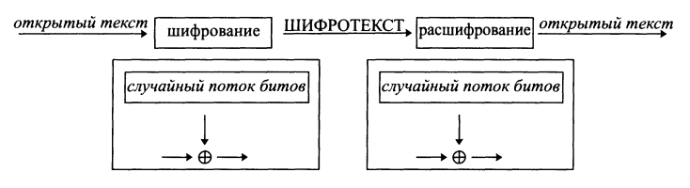
Поточные шифры

Slide 6
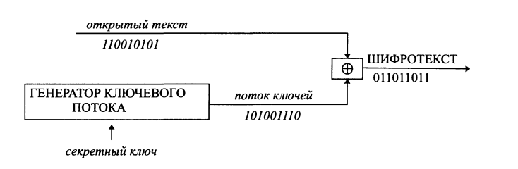
А где же ключ? А вот он

Slide 7
Требования к стойкости шифра
Генератор ключевого потока должен обладать следующими свойствами:
Иметь большой период. Поскольку ключевой поток получается в результате детерминированного процесса из основного ключа, найдется такое число п, что ki = ki + n для всех значений i. Число n называется периодом последовательности, и для обеспечения стойкости шифра выбирается достаточно большим.
Иметь псевдо-случайные свойства. Генератор должен производить последовательность, которая кажется случайной. Другими словами, генерируемая последовательность должна выдержать определенное число статистических тестов на случайность.
Обладать линейной сложностью

Slide 8
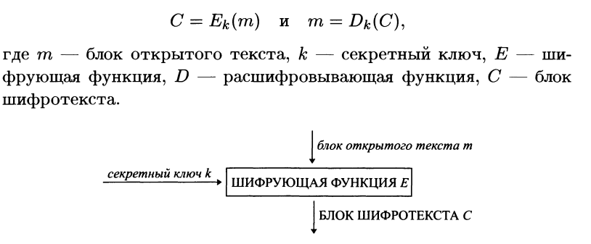
Блочные шифры

Slide 9
Сеть Фейстеля
Блок разбивается на две равные части — левую (L) и правую (R)
После разбиения левый подблок изменяется функцией f с использованием ключа K: x = f(L, K). В качестве функции можно представить себе какое угодно преобразование — например, старый добрый шифр сдвига с ключом K.
Полученный подблок складывается по модулю 2 с правым подблоком R, который до этого был не у дел: x = x⊕R.
Далее полученные части меняются местами и склеиваются

Slide 10
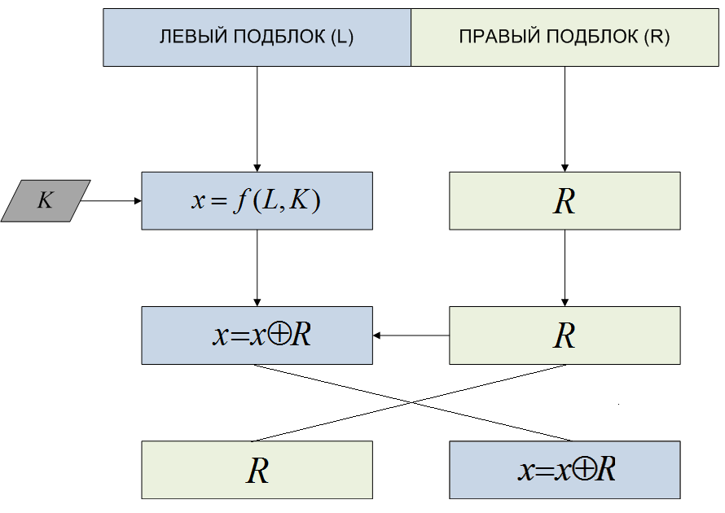
Сеть Фейстеля

Slide 11
Пример работы сети Фейстеля
Теперь посмотрим работу сети Фейстеля на примере.
Возьмем слово AVADAKEDAVRA и разобьем его на два блока по шесть символов — AVADAK | EDAVRA.
За функцию возьмем шифр сдвига на число позиций, определенных раундовым ключом.
Пусть секретный ключ K = [1, 2].
В качестве раундовых ключей возьмем K[0] = 1, K[1] = 2.
Для сложения по модулю 2 переведем текст в двоичный код согласно телеграфному алфавитику, которым вряд ли кто-то еще пользуется вообще.

Slide 12
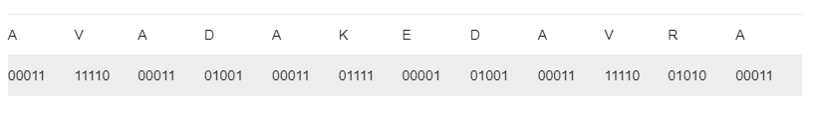
Пример работы сети Фейстеля

Slide 13
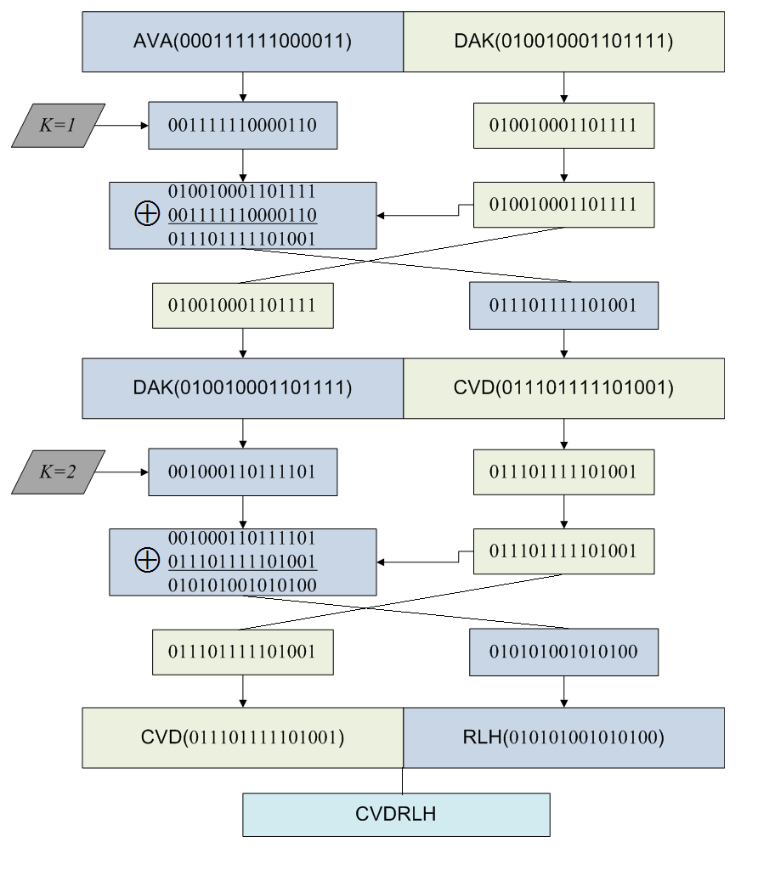
Пример работы сети Фейстеля

Slide 14
Пример работы сети Фейстеля
Пробуем самостоятельно зашифровать оставшуюся часть

Slide 15
Пример работы сети Фейстеля
Должно получиться – MOSSTR
Подсказка: Расшифрование осуществляется точно так же: шифротекст разбивается на блоки и затем подблоки, левый подблок поступает в функцию, складывается по модулю 2 с правым, и затем подблоки меняются местами. Отличие заключается в том, что раундовые ключи подаются в обратном порядке, то есть в нашем случае в первом раунде применим ключ K = 2, а затем во втором раунде K = 1.

Slide 16
Российские стандарты шифрования
Шифр МАГМА – ключ 256 бит, блок 64 бита
Шифр КУЗНЕЧИК – ключ 256 бит, блок 128 бит

Slide 17
Но не всё так просто
Для повышения стойкости шифра всегда добавляется математика. Поэтому придумали такую вещь, как режимы работы шифра. Они позволяют повысить его криптостойкость.

Slide 18
Режим простой замены
Как он работает:
Сеть Фейстеля
Используются таблицы замены (вспоминаем шифр замены)
Несколько раундов шифрования (циклов шифрования одного и того же блока)

Slide 19
Важно!
Таблица замен берётся не из головы. Все таблицы замен оговорены стандартом. Каждая замена многократно проверяется и анализируется криптоаналитиками.

Slide 20
Какие режимы существуют?
Режим простой замены
Режим гаммирования
Режим гаммирования с обратной связью
Режим имитовставки

Slide 21
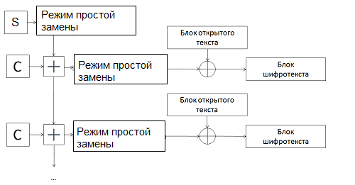
Режим гаммирования
Режим, который использует гамму — псевдослучайную последовательность, которая в каждом раунде складывается по модулю 2 с открытым текстом. Гамма образуется из синхропосылки S — псевдослучайной последовательности, которая изменяется с каждой итерацией и проходит шифрование в режиме простой замены, после чего превращается в гамму и накладывается на открытый текст

Slide 22
Режим гаммирования с обратной связью
Режим гаммирования с обратной связью - алгоритм похож на режим гаммирования, однако гамма формируется на основе предыдущего блока зашифрованных данных, так что результат шифрования текущего блока зависит также и от предыдущих блоков.

Slide 23
Режим гаммирования с обратной связью (продолжение)
Синхропосылка S — 64-битная псевдослучайная последовательность
S шифруется в режиме простой замены
Открытый текст складывается по модулю 2 с полученной гаммой
Полученный шифротекст поступает в качестве синхропосылки для следующего блока, а также поступает на выход

Slide 24
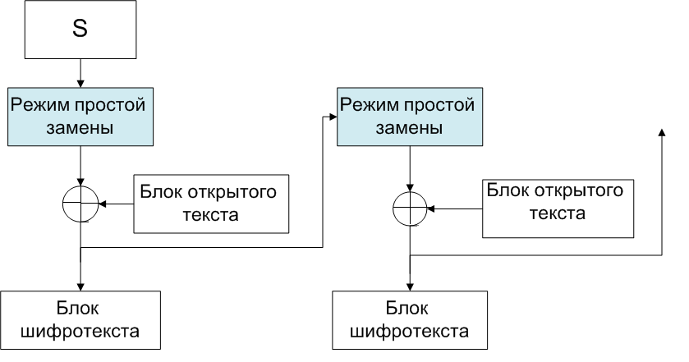
Режим гаммирования с обратной связью

Slide 25
Режим имитовставки
В этом режиме вырабатывается имитовставка — дополнительный блок фиксированной длины, зависящий от исходного текста и ключей. Такой небольшой блок нужен для подтверждения того, что в шифротекст случайно или преднамеренно не были внесены искажения, — то есть для проверки целостности.

Slide 26
Режим имитовставки (продолжение)
Блок открытого текста проходит 16 раундов в режиме простой замены
К полученному блоку по модулю 2 прибавляется еще один блок открытого текста
Сумма проходит еще 16 раундов в режиме простой замены
Прибавляется следующий блок открытого текста и опять простая замена и так далее, пока не кончатся блоки открытого текста

Slide 27
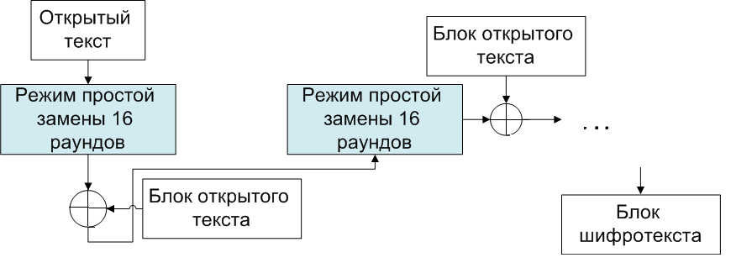
Режим имитовставки

Slide 28
А что же там в Кузнечике?
Режим простой замены (Electronic Codebook, ЕСВ)
Режим гаммирования (Counter, CTR)
Режим гаммирования с обратной связью по выходу (Output Feedback, OFB)
Режим простой замены с зацеплением (Cipher Block Chaining, СВС)
Режим гаммирования с обратной связью по шифротексту (Cipher Feedback, CFB)
Режим выработки имитовставки (Message Authentication Code algorithm)

Slide 29



Для чего это всё нужно?
Исходная картина
Режим простой замены
Любой другой режим

Slide 30
Международные стандарты
DES – это сеть Фейстеля из 16 раундов с симметричными ключами шифрования. Длина блока текста — 64 бита, длина раундового ключа — 48 бит. Не используйте в своих приложениях!
AES – подстановочно-перестановочная сеть != сеть Фейстеля. AES оперирует 128-битными блоками данных и ключами по 128, 192 и 256 бит
Twofish – смешанная сеть Фейстеля (использует преобразование Адамара). 128-битный блочный симметричный шифр, длина ключей 128, 192 и 256 бит

Slide 31
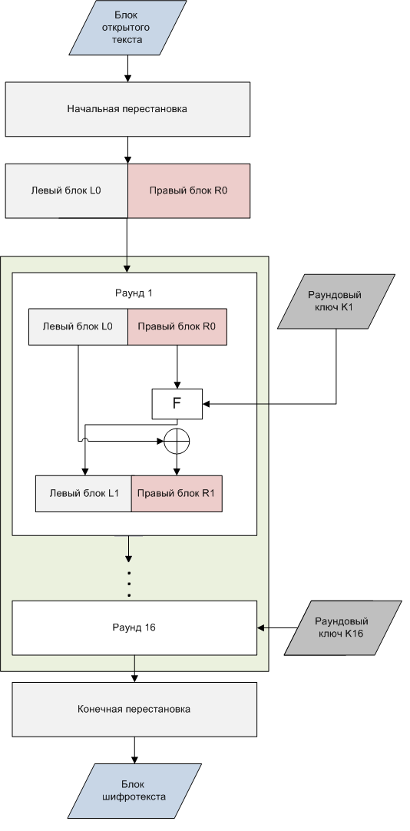
DES
сеть Фейстеля из 16 раундов
блок текста — 64 бита
длина раундового ключа — 48 бит
Не используйте в своих приложениях!

Slide 32
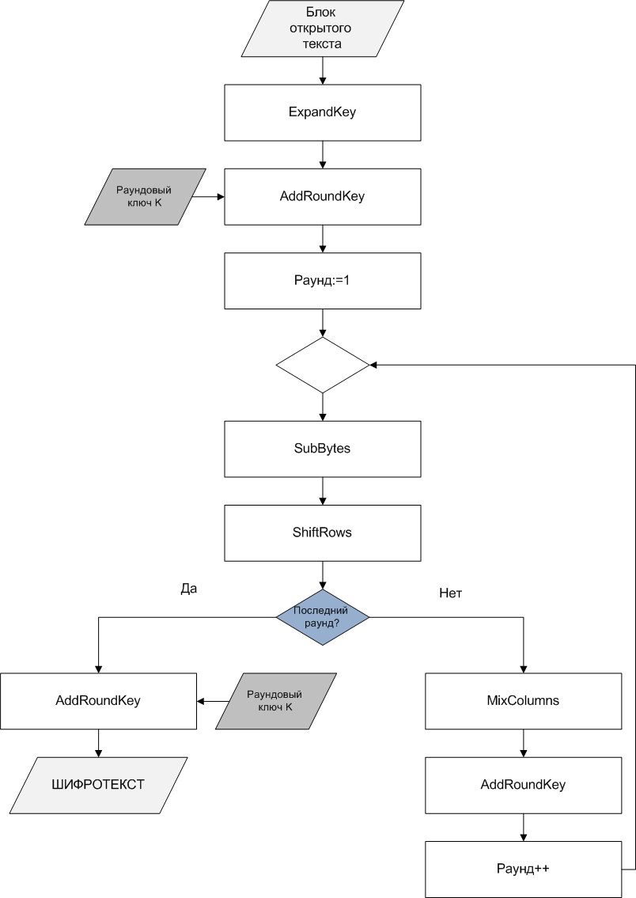
AES
Подстановочно-перестановочная сеть != сеть Фейстеля
128-битный блок данных
Ключи по 128, 192 и 256 бит
ExpandKey — вычисление раундовых ключей для всех раундов.
SubBytes — замена битов по таблице замены (S-боксу).
ShiftRows — циклический сдвиг строк в форме на различные величины.
MixColumns — смешивание данных внутри каждого столбца формы.
AddRoundKey — сложение ключа раунда с формой.

Slide 33

Общие принципы
В отличие от симметричного шифрования, асимметричном шифровании ключ шифрования и ключ расшифрования не совпадают

Slide 34
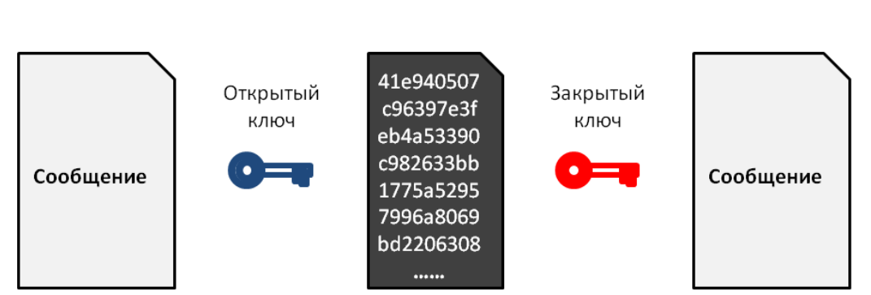
Ключи
Между ключи шифрования и расшифрования должна быть связь. На математическом языке это означает – выработка ключа по определённому алгоритму.
Ключ шифрования называют открытом ключом (public key)
Ключ расшифрования называют закрытым ключом (private key)

Slide 35
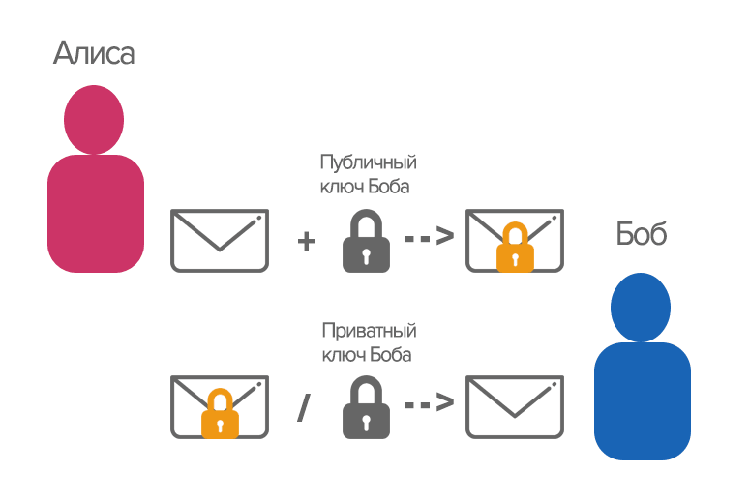
Как это выглядит на практике

Slide 36
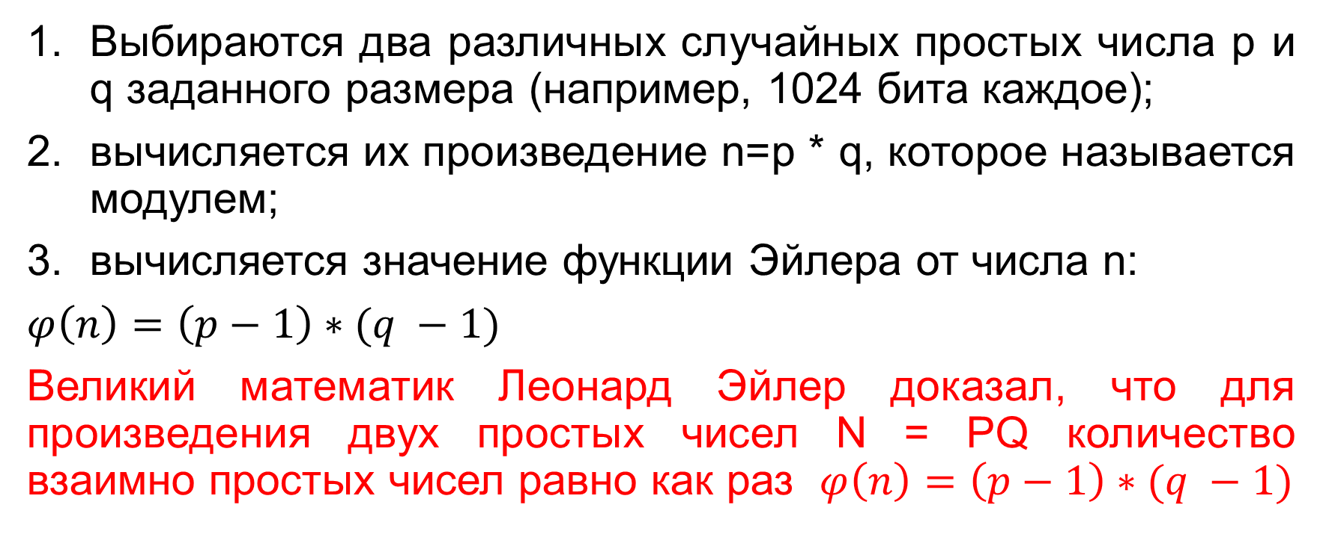
Алгоритм RSA(аббревиатура от фамилий Rivest, Shamir и Adleman)
Выбираются два различных случайных простых числа p и q заданного размера (например, 1024 бита каждое);
вычисляется их произведение n=p * q, которое называется модулем;
вычисляется значение функции Эйлера от числа n:
$φ\left(n\right)=\left(p−1\right)∗(q −1)$
Великий математик Леонард Эйлер доказал, что для произведения двух простых чисел N = PQ количество взаимно простых чисел равно как раз $φ\left(n\right)=\left(p−1\right)∗(q −1)$

Slide 37

Алгоритм RSA
4) выбирается целое число $e(1<e< φ\left(n\right))$взаимно простое со значением фунции $φ\left(n\right)$;
число e называется открытой экспонентой (англ. public exponent);
обычно в качестве e берут простые числа, содержащие небольшое количество единичных бит в двоичной записи, например, простые из чисел Ферма: 17, 257 или 65537, так как в этом случае время, необходимое для шифрования с использованием быстрого возведения в степень, будет меньше;
слишком малые значения e, например 3, потенциально могут ослабить безопасность схемы RSA

Slide 38

Алгоритм RSA
5) вычисляется число d, мультипликативно обратное к числу e по модулю $φ(n)$ то есть число, удовлетворяющее сравнению:
$d∗e≡1 mod φ(n)$ - число d называется секретной экспонентой; обычно оно вычисляется при помощи расширенного алгоритма Евклида
6) пара (e,n) публикуется в качестве открытого ключа RSA
7) пара (d,n) играет роль закрытого ключа RSA (англ. RSA private key) и держится в секрете

Slide 39
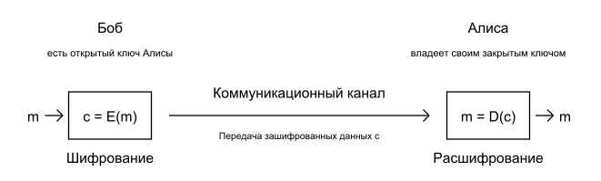
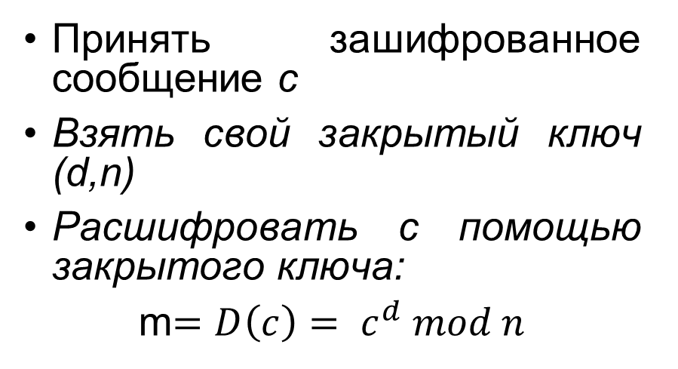
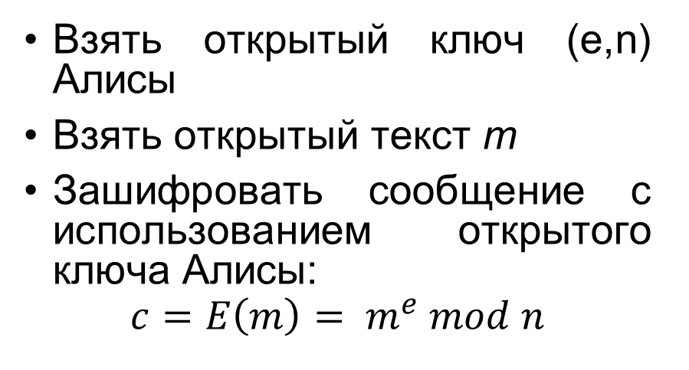
Алгоритм RSA
Взять открытый ключ (e,n) Алисы
Взять открытый текст m
Зашифровать сообщение с использованием открытого ключа Алисы:
$$c=E\left(m\right)= m^{e} mod n$$
Принять зашифрованное сообщение c
Взять свой закрытый ключ (d,n)
Расшифровать с помощью закрытого ключа:
m$=D\left(c\right)= c^{d} mod n$

Slide 40

Алгоритм RSA
Пример – хотим отправить сообщение «8275»
Пусть p = 3 и q = 11
N = p * q = 3 * 11 = 33
$φ\left(n\right)=\left(p −1 \right)∗\left(q −1\right)=2 ∗10=20$
Пусть e = 13 – взаимно простое число с $φ\left(n\right)$
Ищем d, такое что $e ∗d ≡1 mod φ\left(n\right). Ближайшее d=17$
Открытый ключ – (13,33)
Закрытый ключ – (17,33)

Slide 41

Алгоритм RSA
Пример – хотим отправить сообщение «8275»
Открытый ключ – (13,33)
Закрытый ключ – (17,33)
Разбиваем наш текст на блоки, которые не превосходят 33
Получим: «8» «27» «5»
$с_{1}= 8^{13} mod 33=$17
$$с_{2}= {27}^{13} mod 33=15$$
$$с_{3}= 5^{13} mod 33= 26$$
Зашифрованное сообщение = (17,15,26)

Slide 42

Алгоритм RSA
$$m_{1}= {17}^{17} mod 33=8$$
$$m_{2}= {15}^{17} mod 33=27$$
$$m_{3}= {26}^{17} mod 33= 5$$

Slide 43
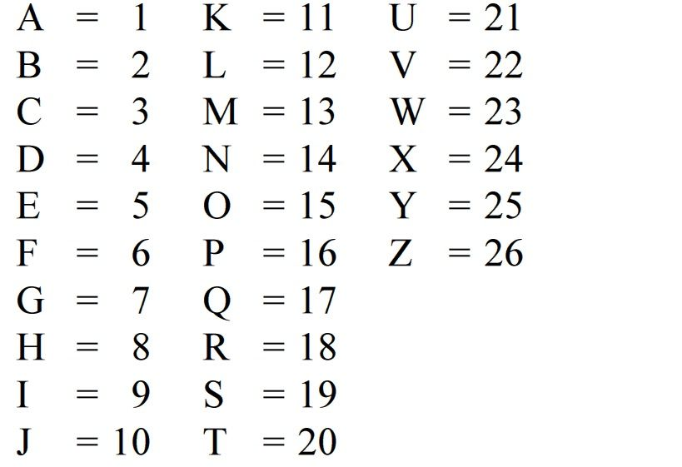
Алгоритм RSA
Пример с реальным текстом: слово «Class»
Открытый ключ: (7,33)
Закрытый ключ: (3,33)
Должно получиться: INAMM

Slide 44
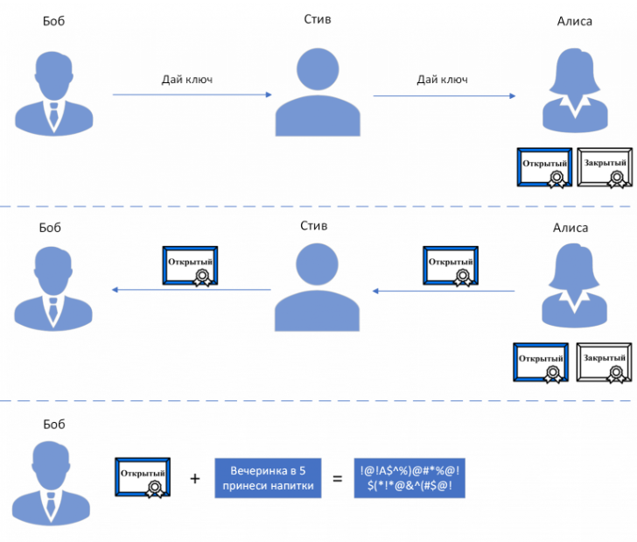
Всё ли так хорошо?

Slide 45
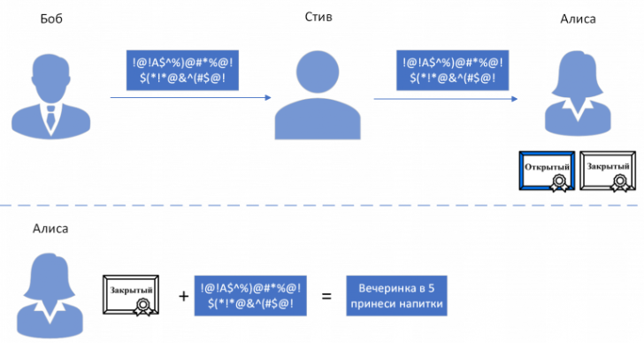
Всё ли так хорошо?

Slide 46
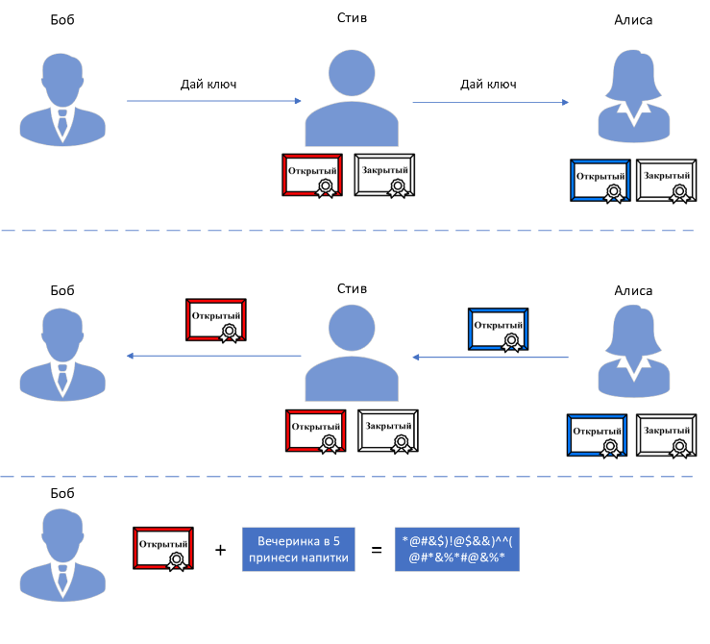
Стив тот ещё негодник

Slide 47
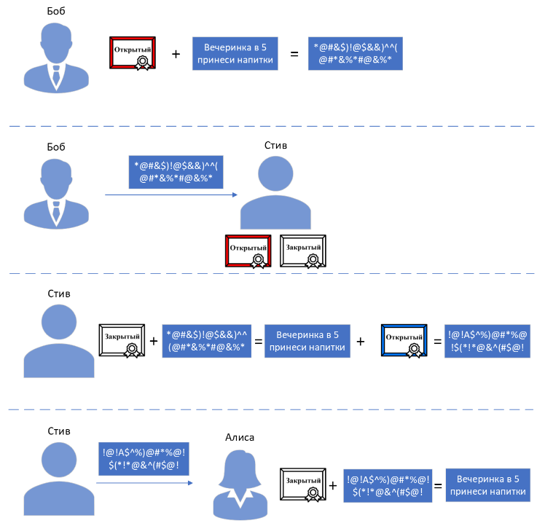
Стив тот ещё негодник

Slide 48

Основы RSA – повторяем материал
$с ≡ m^{e} mod n −$зашифровали сообщение
$m ≡ c^{d} mod n$ – расшифровали сообщение\
Так как же защищаться от СТИВА ?!
Давайте использовать закрытый ключ $d$ для подписи сообщений. Тогда нам надо взять какое-то сообщение $s$ и зашифровать его с помощью закрытого ключа:
$s^{′} ≡ s^{d} mod n$
А что же здесь брать за $s?$

